Slide 1
Interaktivni simulacijski sustavi – simulacija auta
Filip ?, Benjamin ?, Ivan Pavelić, Dominik Dejanović
17. siječanj 2024.

Slide 2
Razvojni okvir
Godot
github

Slide 3
Modeli auta
[stavi tu slike modela auta]

Slide 4
Interakcija sa korisnikom
[stavi tu slike modela auta i različitih kamera]
Kontrole:
W/A/S/D kretanje automobila
Q/E – shift up/down
C – promjena kamere

Slide 5
Detekcija prepreka
[slike i objasnjenje]

Slide 6
Matematički modeli?

Slide 7
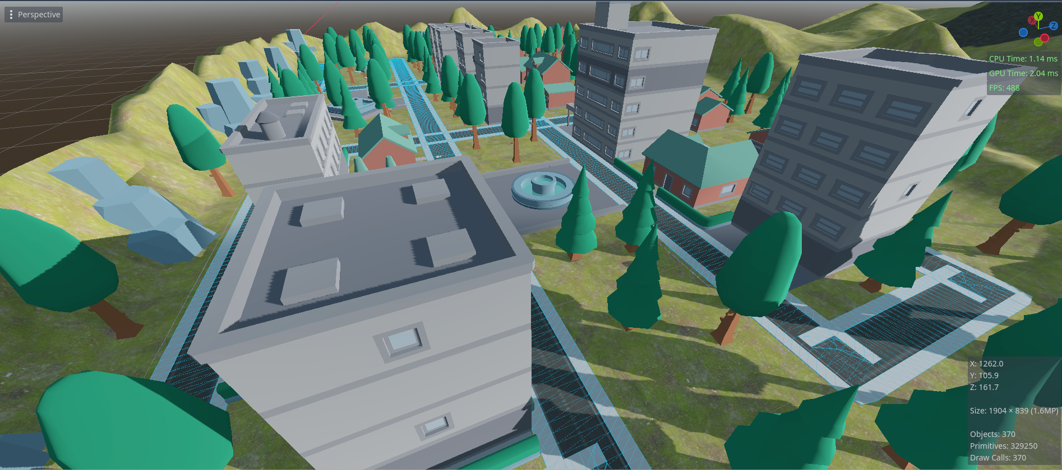
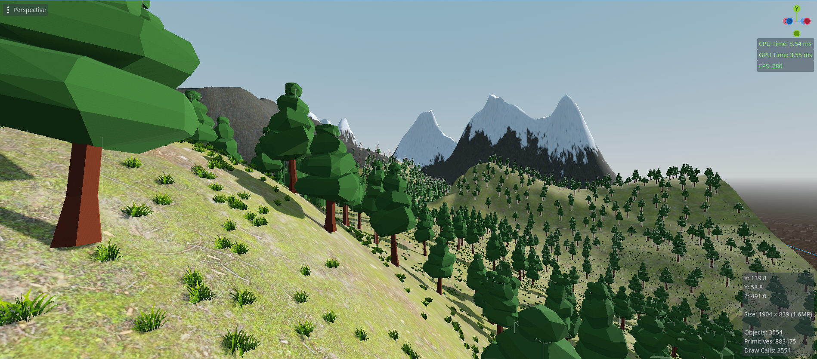
Teren
Heightmap terrain
Spatial Gardener
SimpleGrassTextured

Slide 8
Hvala na pažnji!

